Slide 1
Семейные традиции и обычаи
«Чтобы вспомнить какими мы были- загляните в семейный альбом….»

Slide 2
Семья – это счастье, любовь и удача,
Семья – это летом поездки на дачу.
Семья – это праздник, семейные даты,
Подарки, покупки, приятные траты.
Рождение детей, первый шаг, первый лепет,
Мечты о хорошем, волнение и трепет.
Семья-это труд, друг о друге забота,
Семья –это много домашней работы.
Семья-это важно!
Семья-это сложно!
Но счастливо жить одному невозможно!
Всегда будьте вместе, любовь берегите,
Обиды и ссоры подальше гоните,
Хочу, чтоб про Вас говорили друзья:
« Какая хорошая Ваша семья!»

Slide 3
Цель:
Воспитание чувства любви и гордости за свою семью,
чувства уважения к родителям;
Развитие интереса к истории своей семьи,
семейным традициям, родословной;
Формирование положительного отношения,
уважения к семьям свои товарищей.

Slide 4
Традиции и обычаи в семье- сложившиеся и передаваемые в течении
длительного времени из поколения в поколение обычаи, порядки,
правила поведения.
Семейные традиции создают положительный заряд и хорошие воспоминания на всю жизнь.
Семейные традиции сплачивают семью во круг её общих семейных ценностей, укрепляют её, создают атмосферу творчества, дружелюбия, безопасности, а также значимости каждого члена семьи.
Традиций не должно быть много! Они должны быть!

Slide 5
С появлением фотоаппарата люди стали составлять, а потом и хранить семейные альбомы. Эта традиция успешно дожила и до наших дней.
У каждого из нас хранятся старые альбомы с фотографиями дорогих нам людей. Есть фотографии близких, которых мы ни когда не видели в живых. И только разглядывая фотографии имеем представление о них.
Вспомнить о прошлом, посмотреть настоящее помогут фотографии из семейного альбома. Каждая фотография в нём – это кусочек жизни, это возможность вернуться назад в прошлое.
Фотографии- это прекрасная возможность освежить воспоминания, ведь мы стараемся запечатлеть на снимках именно счастливые моменты в нашей жизни.

Slide 6
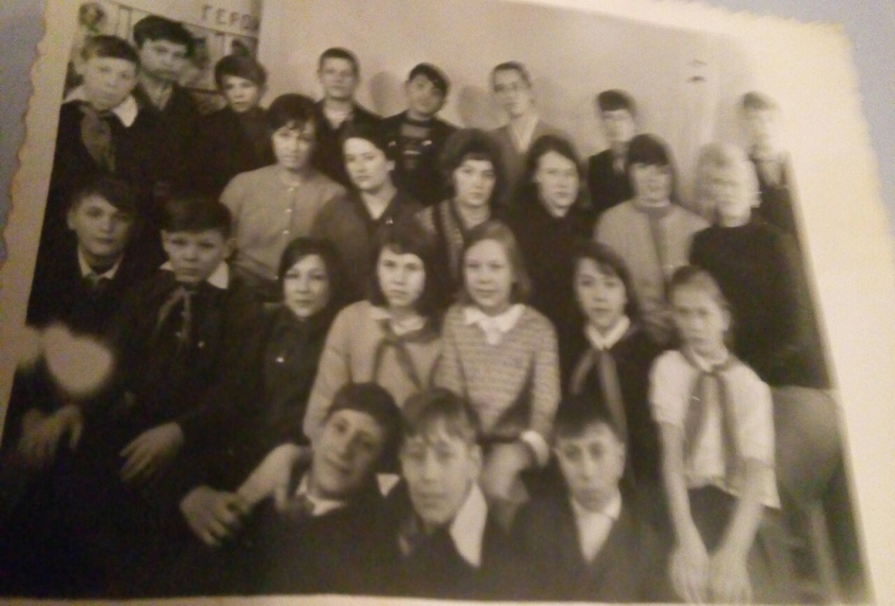
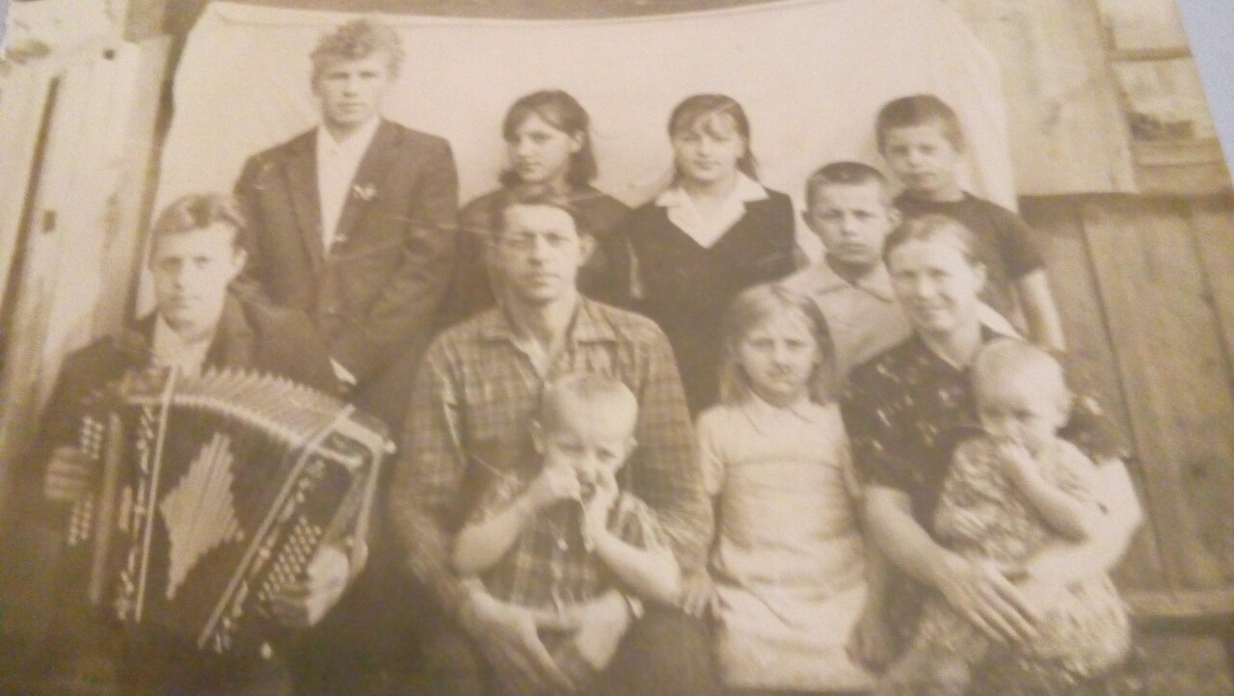
В каждом доме есть старые семейные фотографии . С них смотрят родные лица. Мы повторяем их черты. Мы их продолжение! Каждый человек заслужил, чтоб о нем знали , помнили его дети , внуки , правнуки.

Slide 7
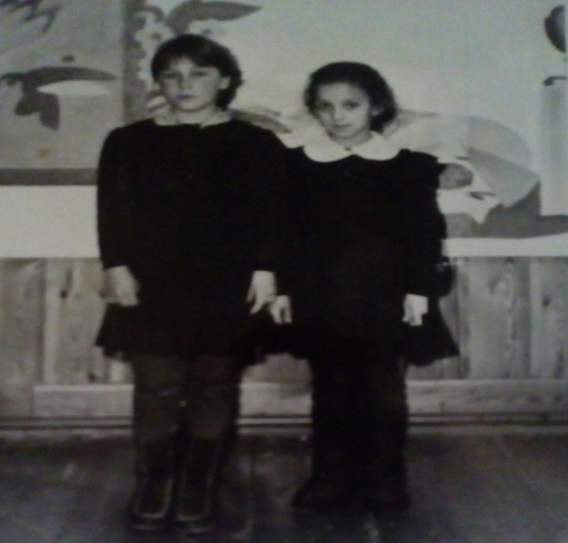
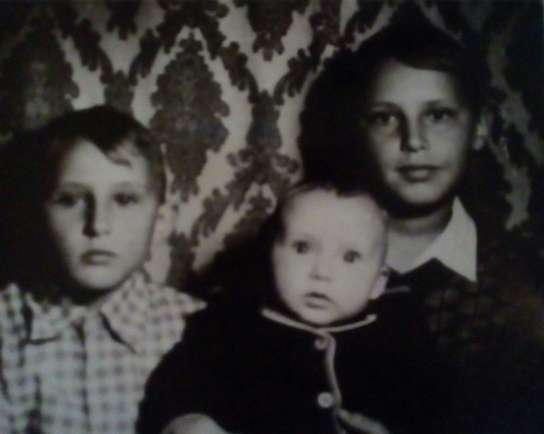
Фотографии сохраняют множество воспоминаний , но не занимают много места!

Slide 8
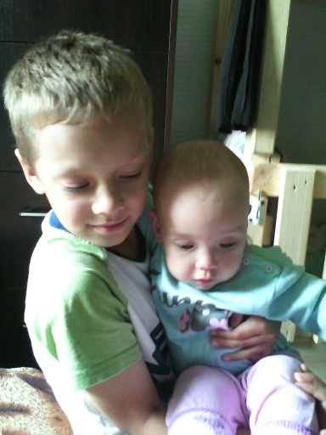
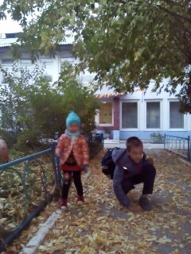
Фото напоминают нам о счастливых моментах из прошлого Лучший способ поднять настроение — вспомнить что-нибудь приятное. Фотографии — это прекрасный способ освежить воспоминания, ведь мы стараемся запечатлеть на снимках именно счастливые моменты нашей жизни.

Slide 9
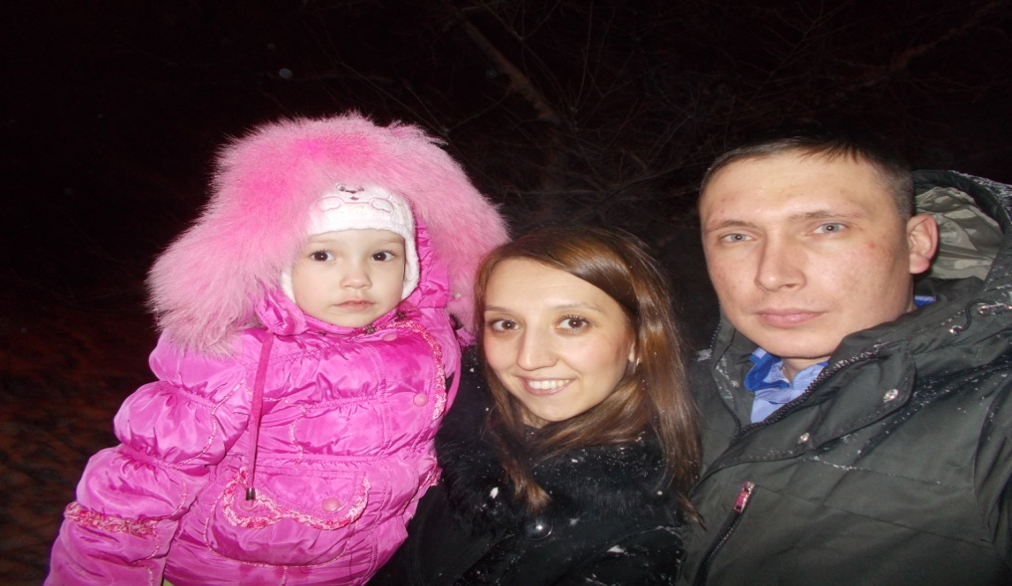
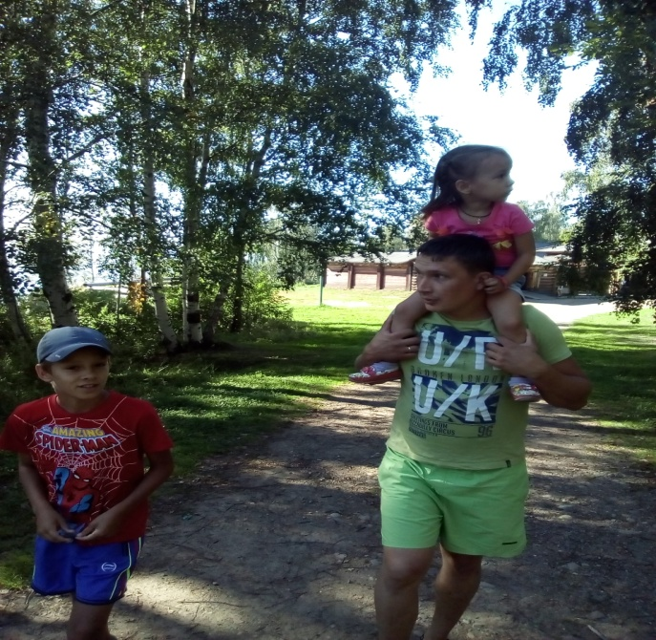
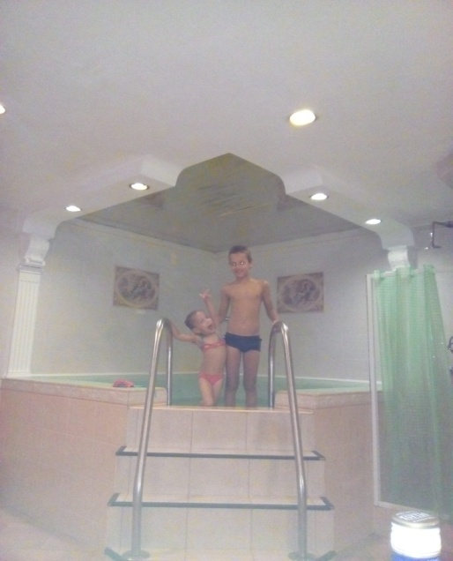
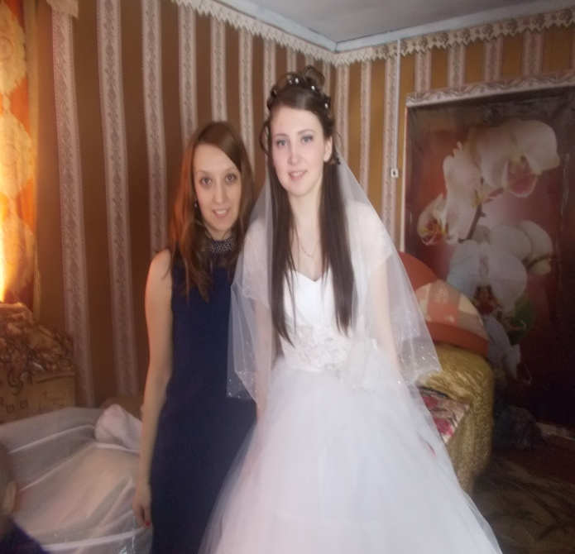
Счастлив тот, кто счастлив в семье! А чтобы это счастье можно было увидеть, потрогать и пережить снова, для этого придумана семейная фотография. Это такие лучики тепла и света, связь поколений на бумаге.

Slide 10
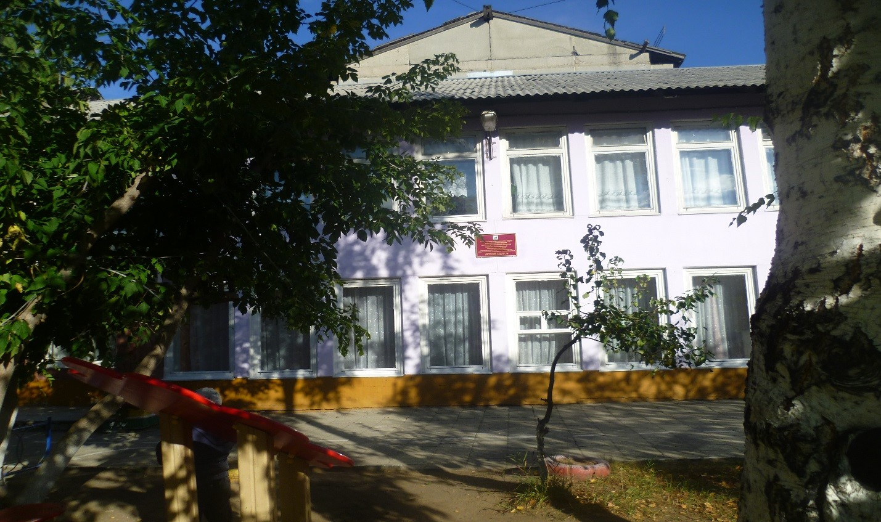
Детский сад- наша вторая семья!!!
Есть особый сад на свете,
Не деревья в нем, а дети!
Он для маленьких ребят,
А зовется детский сад.
Детский сад, детский сад- почему так говорят?
Потому что дружно в нём мы одной семьёй растём!

Slide 11
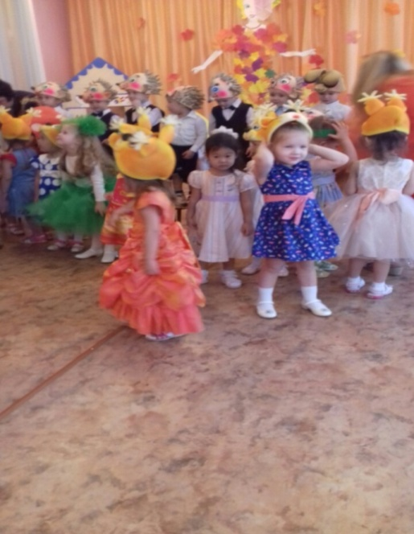
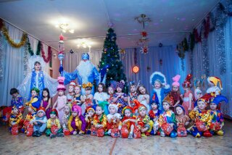
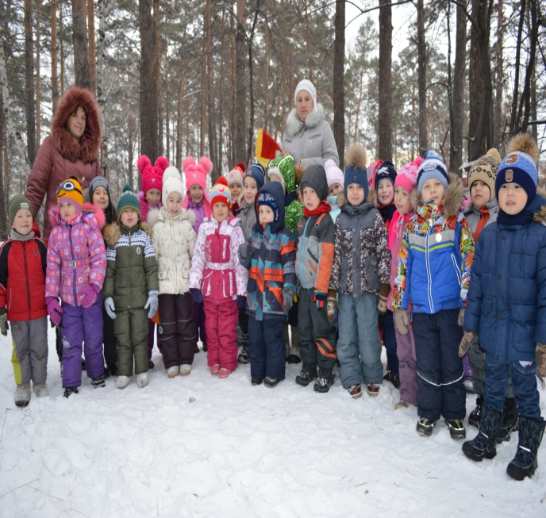
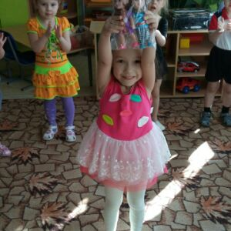
Как в любой семье мы дружно отмечаем: Дни Рождения, встречаем Новый Год,
устраиваем «семейные» прогулки .

Slide 12
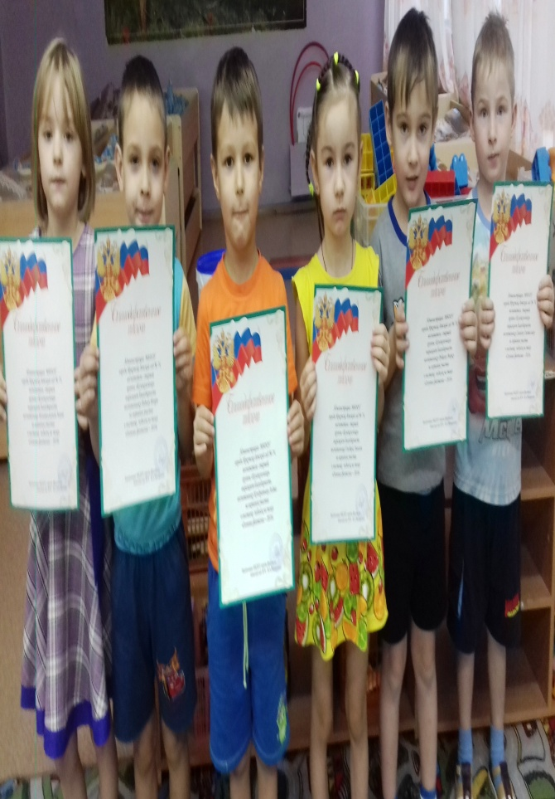
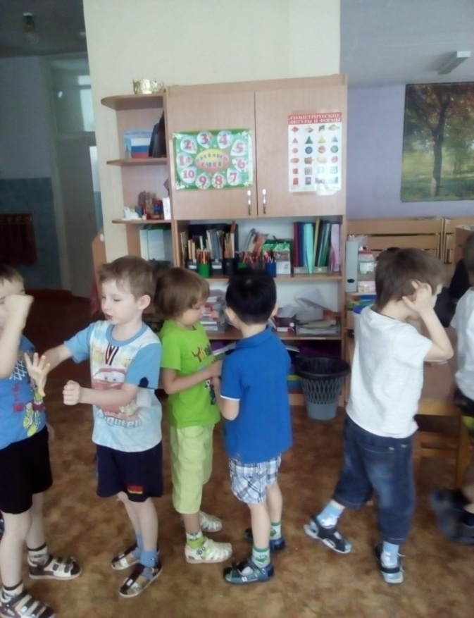
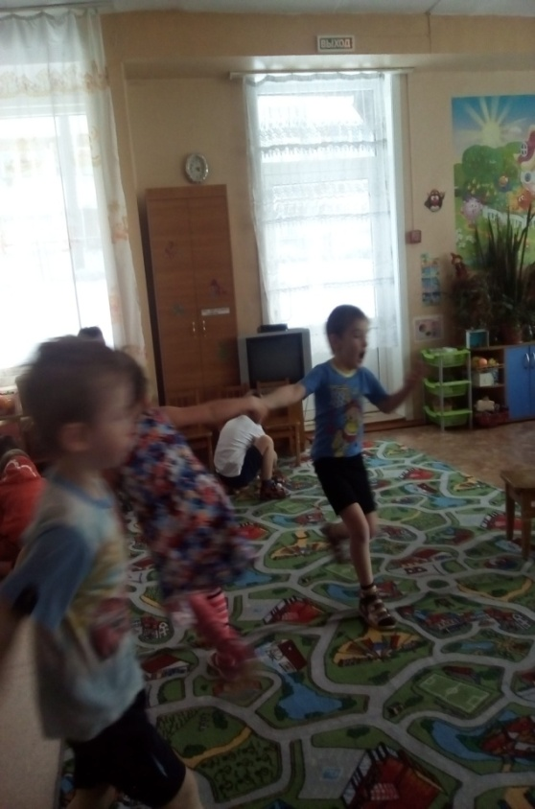
Фотография — это маленькая история, мгновение жизни, сохраненное на память. Наша жизнь быстротечна, дни пролетают за днями, и порой только разглядывая фотографии, мы вспоминаем о разных моментах и наших эмоциях...
Такие моменты можно увидеть только в детском саду….

Slide 13
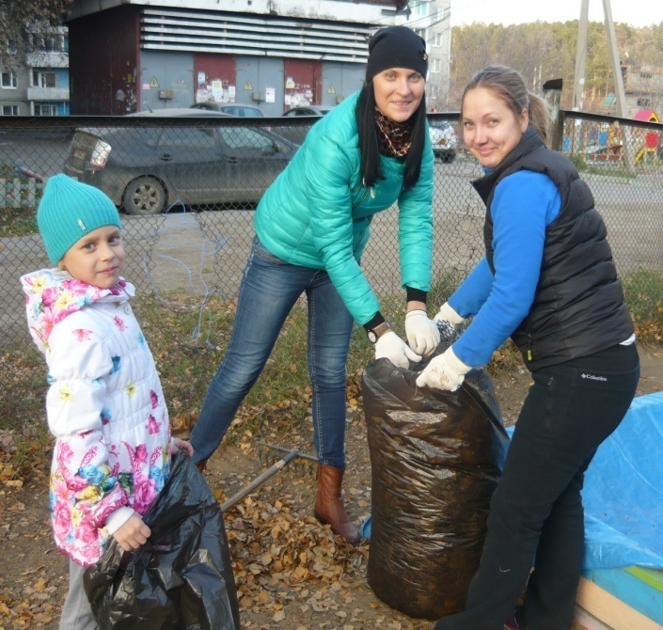
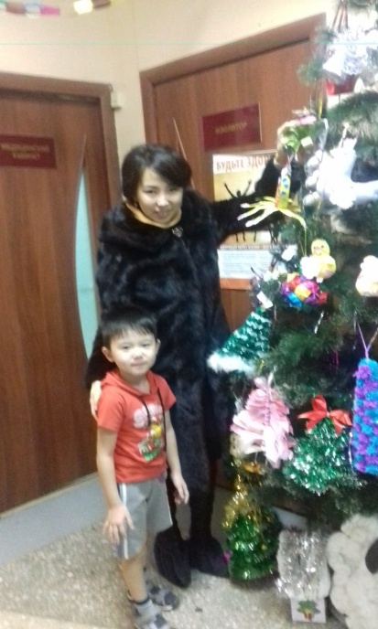
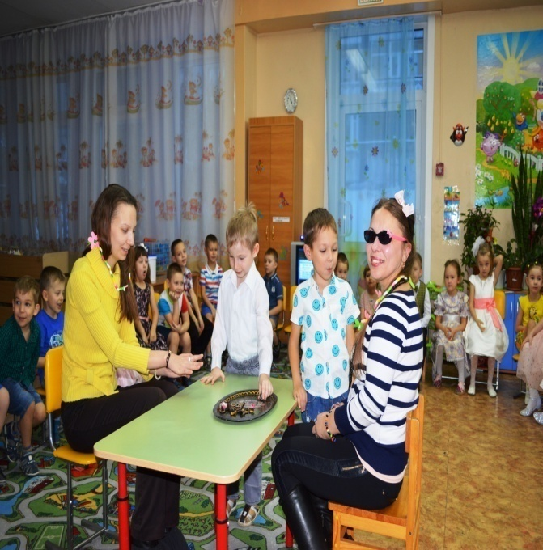
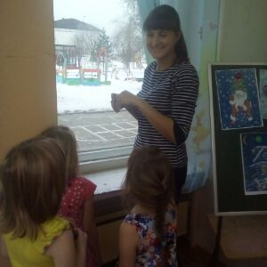
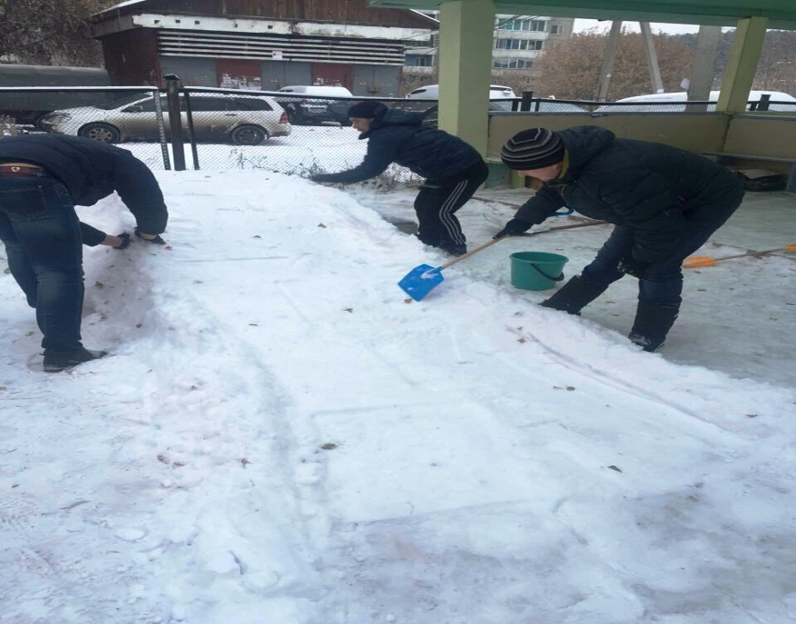
Как в каждой дружной семье у нас есть родители, которые нас всегда поддерживают.

Slide 14
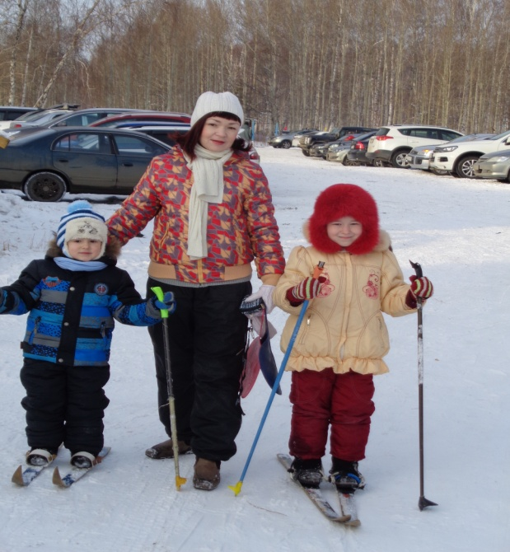
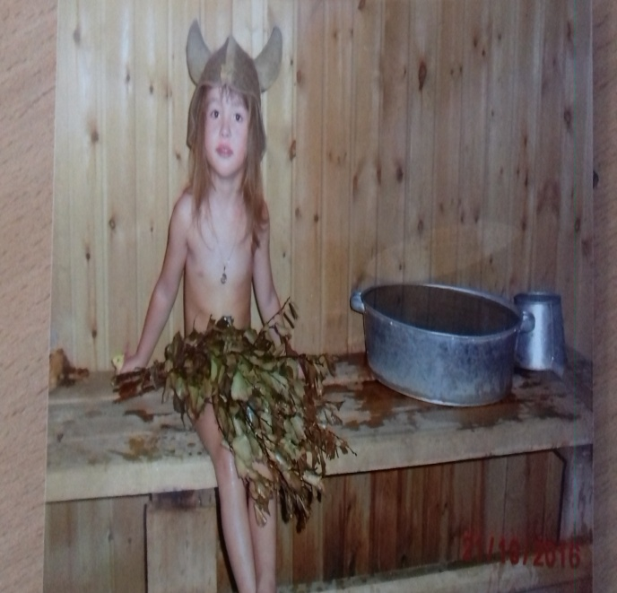
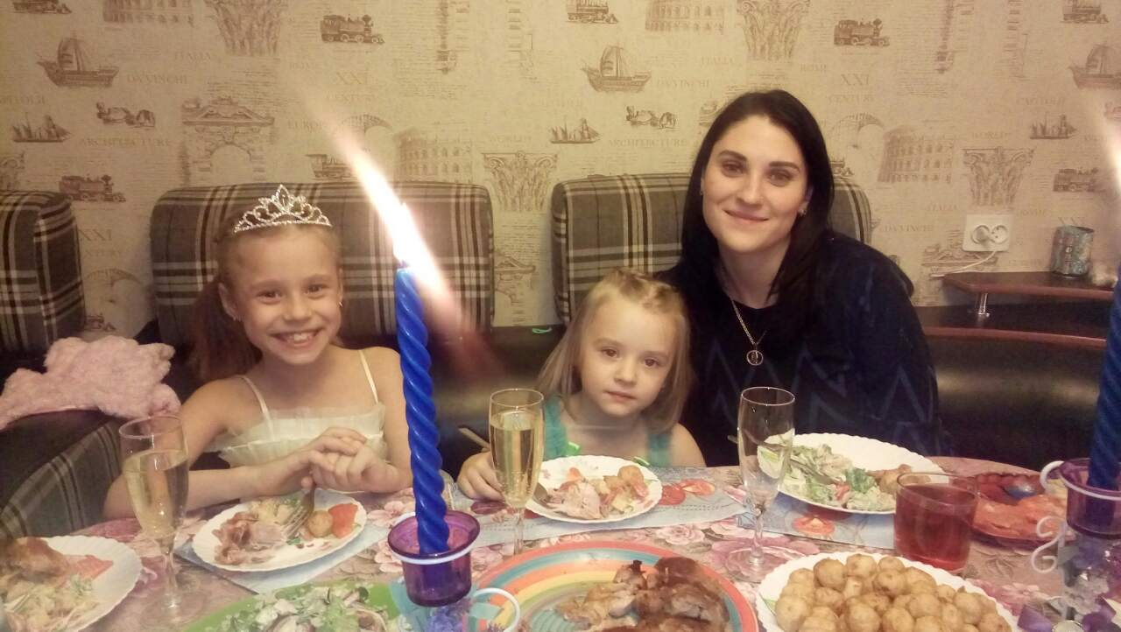
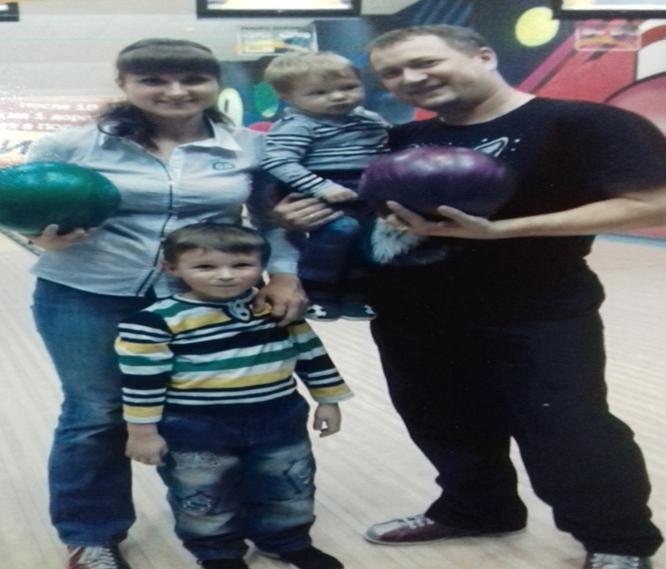
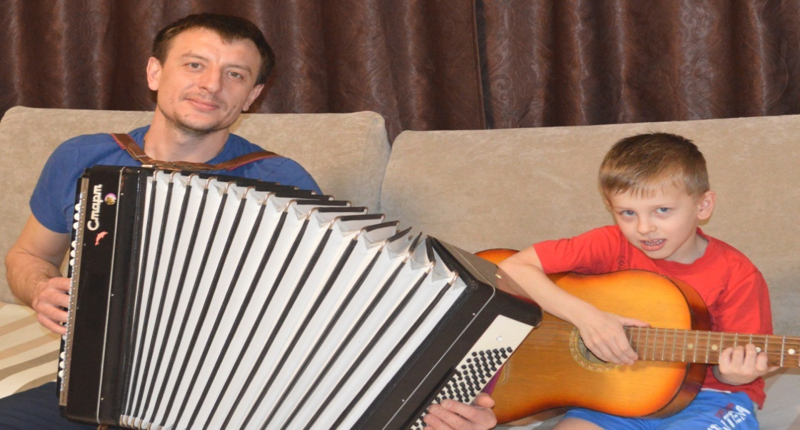
Семейный фотоальбом — это история, которую обязательно нужно сохранить, это прекрасная традиция, способствующая укреплению семьи.

Slide 15
Семейная фотография имеет свое продолжение в семейном альбоме. Каждый отдельно взятый снимок — целый мир, целая жизнь!
Семейные традиции – это интересно и здорово. Не пренебрегайте ими, ведь они сплачивают семью, помогают ей стать единым целым.
«Любите свою семью, проводите с ней время вместе, фотографируйте счастливые моменты и будьте счастливы!»

